Slide 1
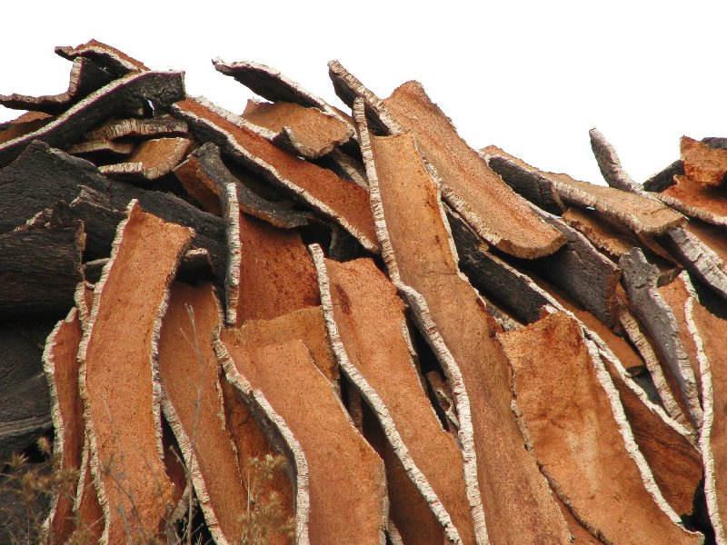
Дуба кора Querqus cortex
Дуб черешчатый Querqus robur L.
(Д. обыкновенный) (Q. pedunculata Ehrh.)
Дуб скальный Querqus petraea (Mattuschka) Liebl.
(Q. sessiliflora Salisb.)
сем. Буковые Fagaceae

Slide 2
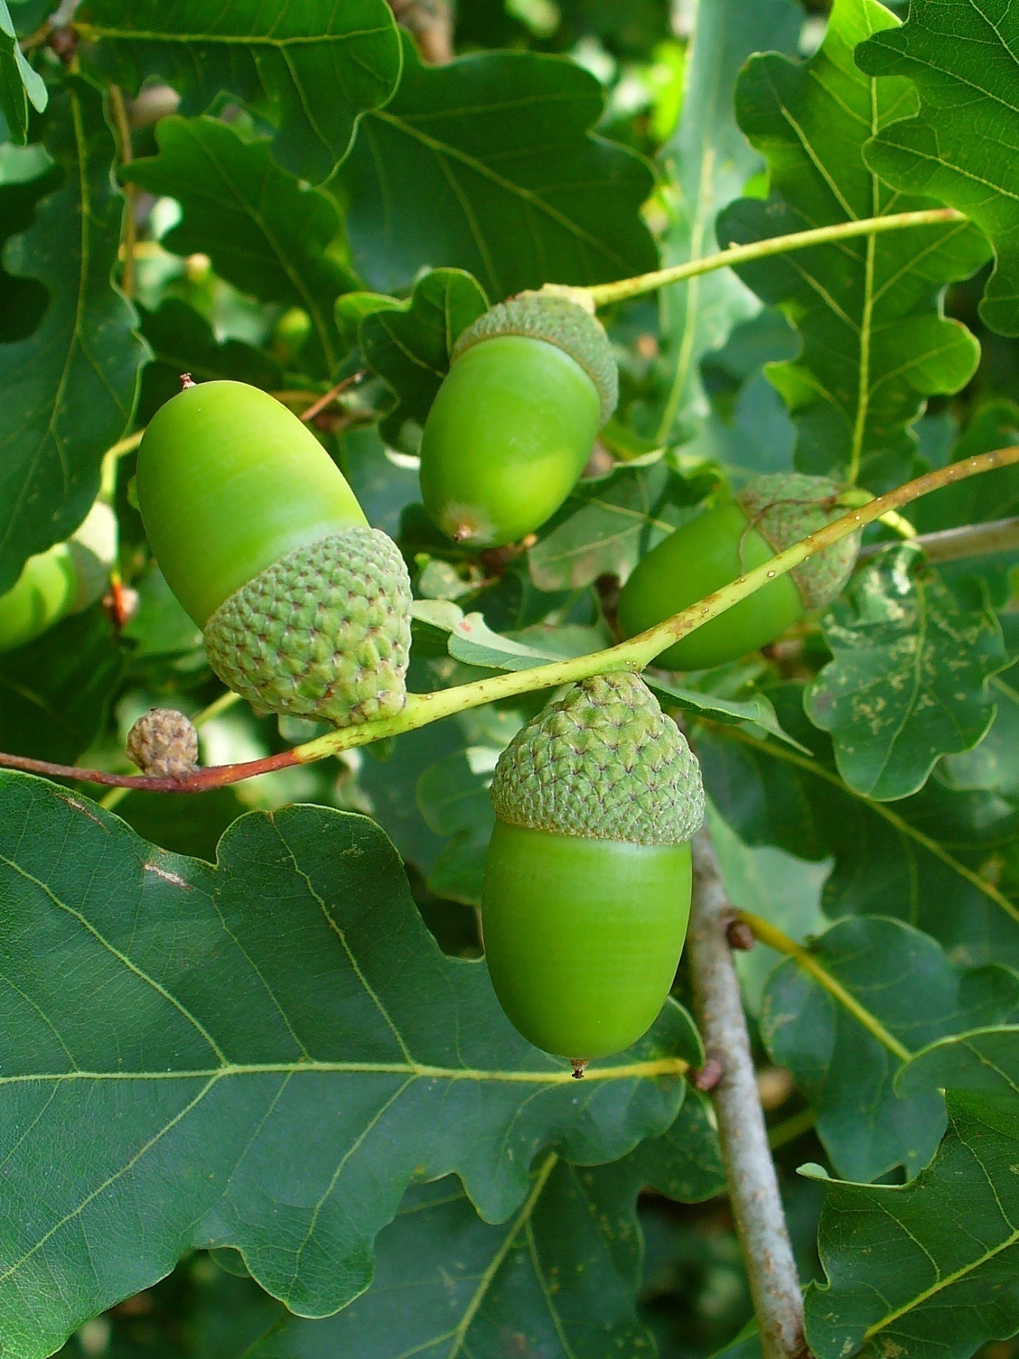
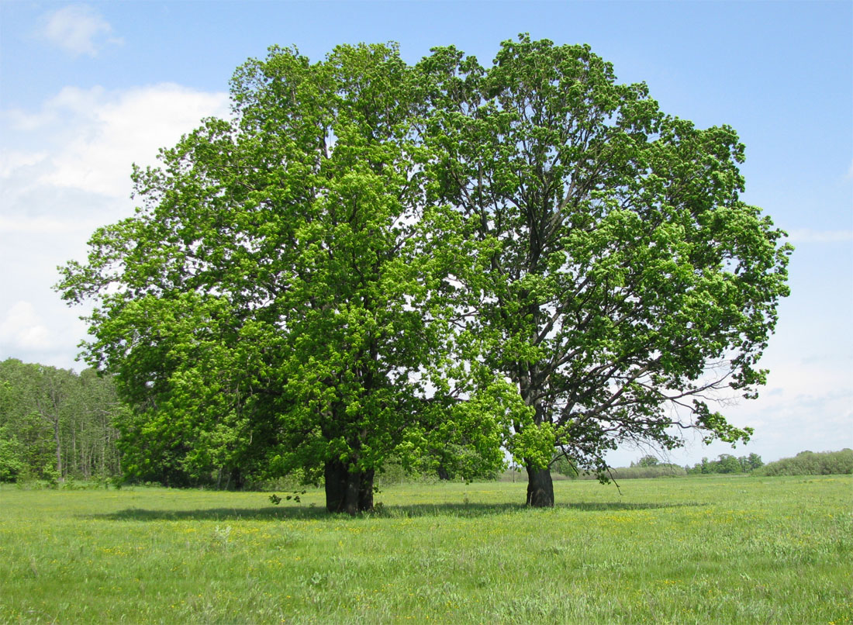

Slide 3
Химический состав
катехин галлокатехин катехин-3-галлат

Slide 4
димер катехина

Slide 5
Стандартизация
Кора дуба стандартизуется ГФ XIV – ФС.2.5.0071.18 по содержанию дубильных веществ в пересчете на танин (не менее 7%).
В EuPh 8 кора дуба стандартизуется по содержанию танинов в пересчете на пирогаллол (не менее 3%).

Slide 6
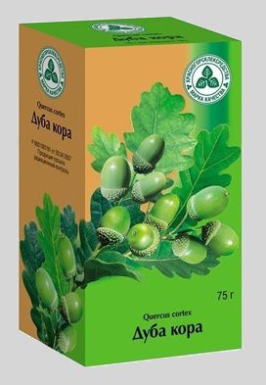
Препараты коры дуба

Slide 7
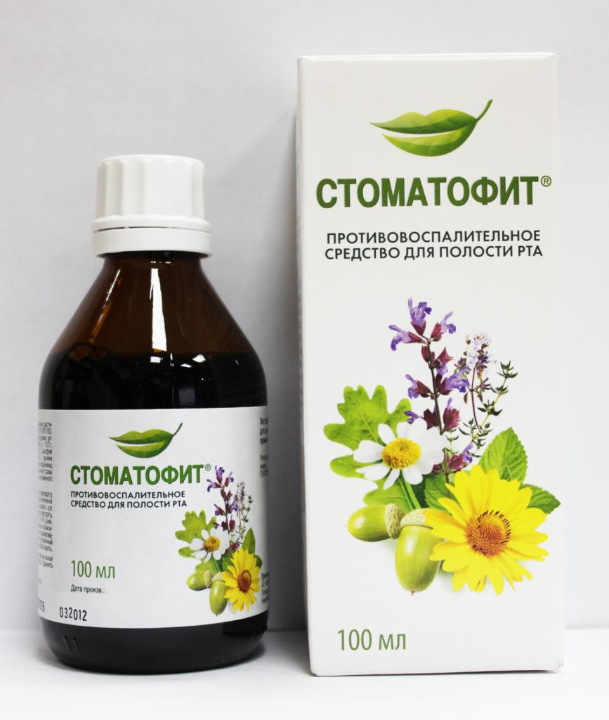
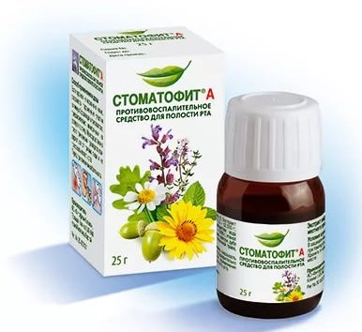
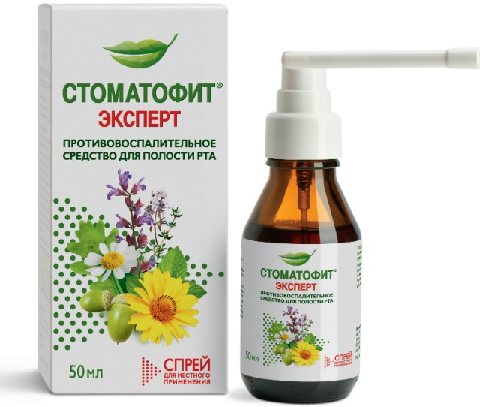

Slide 8
